Slide 1
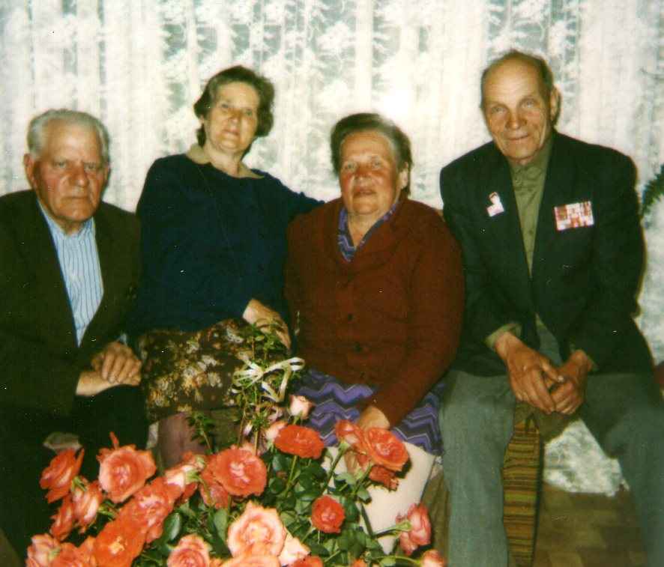
Никто не забыт, Ничто не забыто!
Я помню …
Я горжусь…
Прадедушка Михаил
Прабабушка Рая
Прабабушка Паша
Прадедушка Кузьма

Slide 2
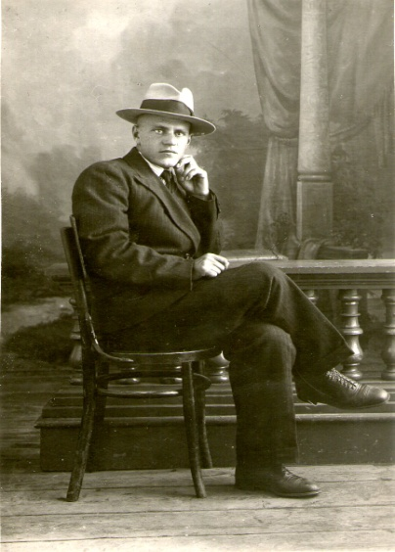
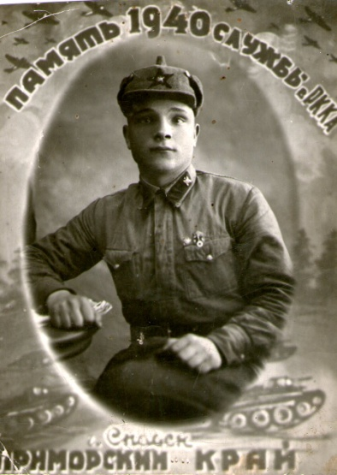
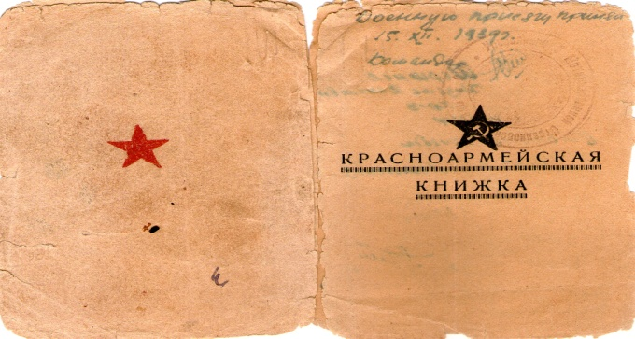
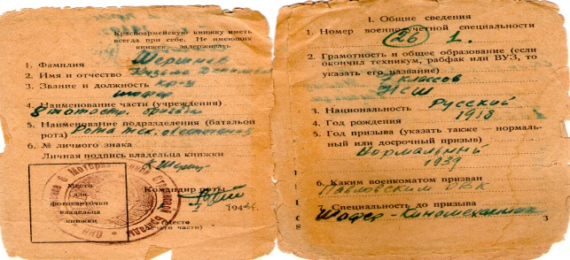
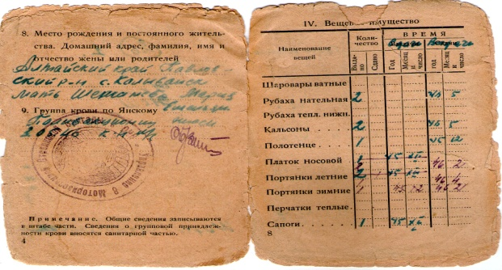
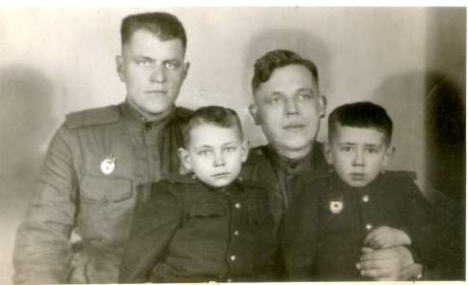
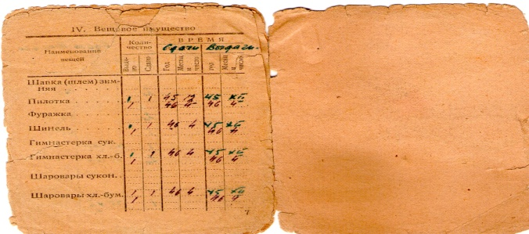
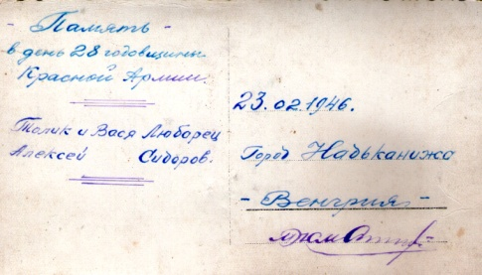
Никто не забыт, Ничто не забыто!
1 сентября 1939 года Германия без объявления войны вторглась в пределы Польши.
Через два дня Великобритания и Франция объявили Германии войну.
Началась вторая мировая война.
Михаил Кузьма
Емельянович Данилович
Жмакин Шершнев
В это время в далекой Сибири в селе Колыванское Павловского района и селе Червово Кытмановского района Алтайского края жили и трудились два парня Кузьма, рожденный 14 июля 1917 года и Михаил , рожденный 19 ноября 1918 года.
Это мои прадедушки, но я их всегда звал
деда Кузьма и деда Миша.
Шершнев Кузьма Данилович (деда Кузьма) был призван в Рабоче-Крестьянскую Красную Армию в в декабре 1939 года и до начала войны служил в г.Спасске Приморского
края.
Жмакин Михаил Емельянович (деда Миша) был призван в армию в 1941 году сразу после нападения на СССР фашисткой Германии

Slide 3
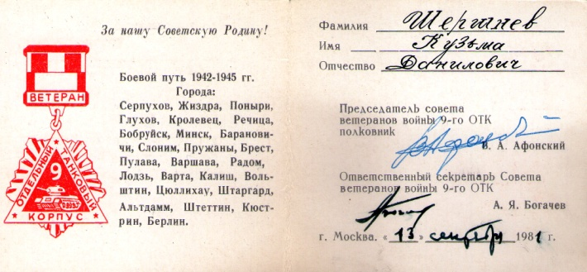
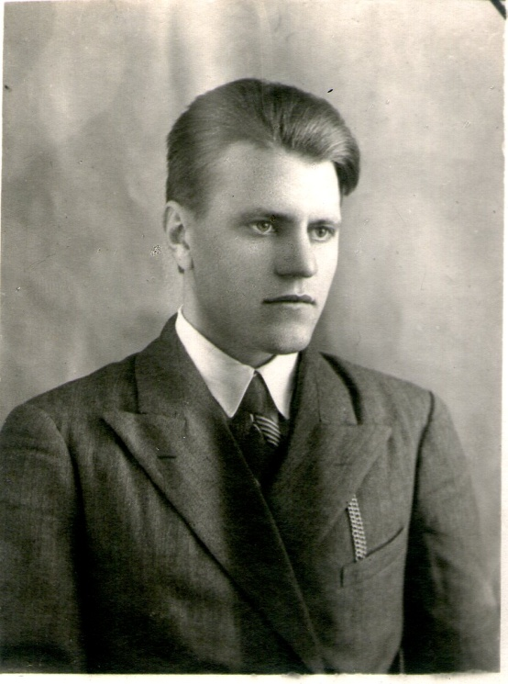
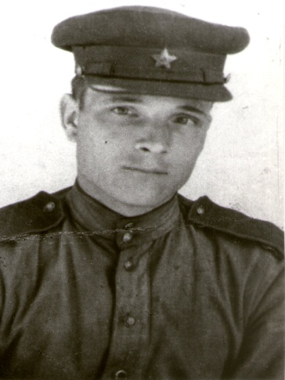
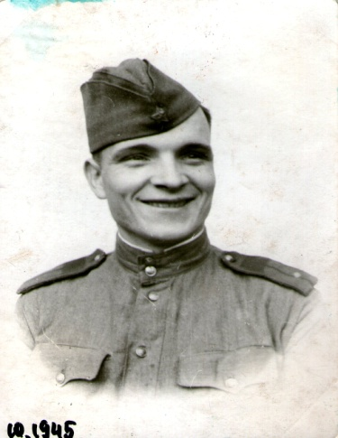
Никто не забыт, Ничто не забыто!
Гвардии рядовой –
Жмакин Михаил Емельянович
Прошел всю войну шофером, дошел до Берлина воевал на четвертом Украинском фронте. Освобождал Варшаву, Будапешт и другие города. Войну закончил в Венгрии. Повезло, воевал без ранений, была легкая контузия.
Гвардии рядовой -Шершнев Кузьма
Данилович
Прошел всю войну шофером, дошел до Берлина воевал на втором Белорусском фронте в составе 9-го Отдельного танкового корпуса Освобождал Варшаву и другие города. Войну закончил в Берлине. Повезло, воевал без ранений.
Декабрь 1940 год
Польша август1944 год
Германия

Slide 4
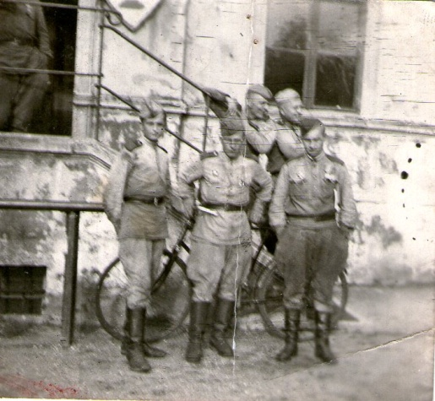
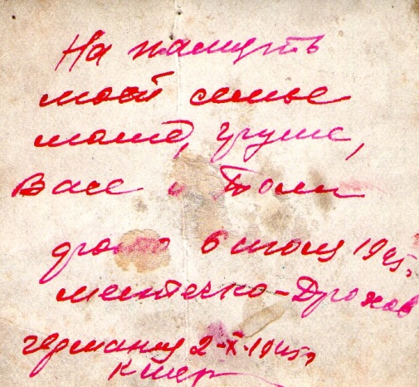
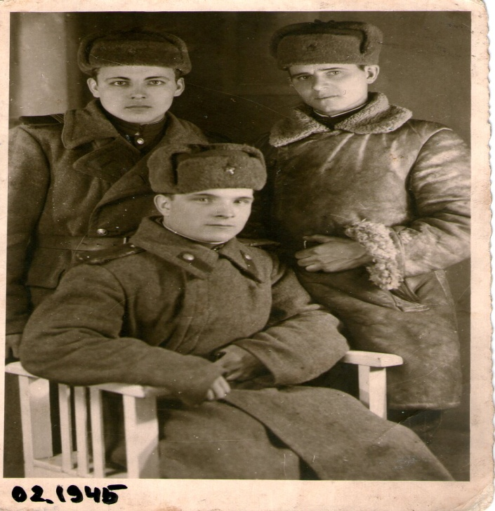
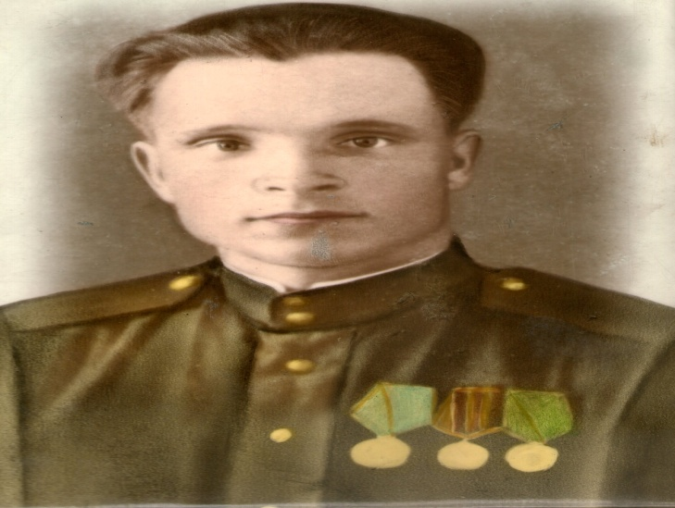
Никто не забыт, Ничто не забыто!
Фронтовые фотографии деда Кузьмы

Slide 5
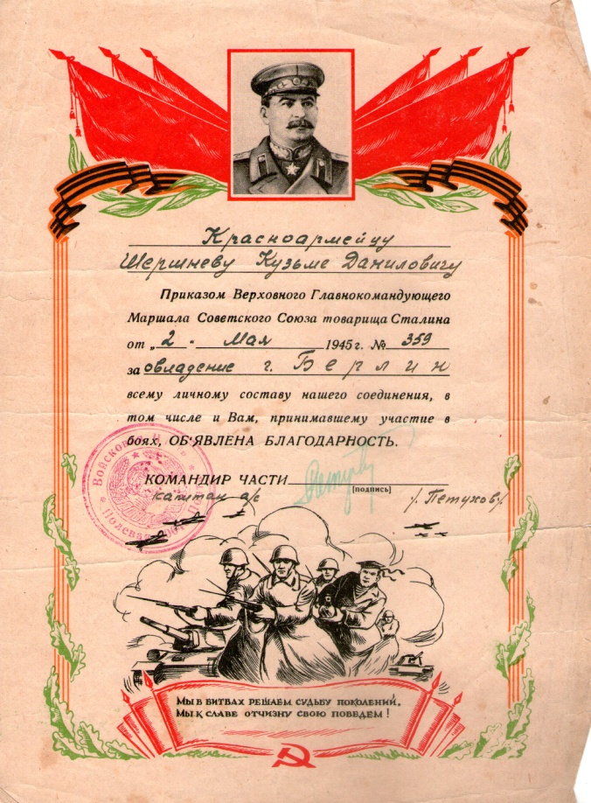
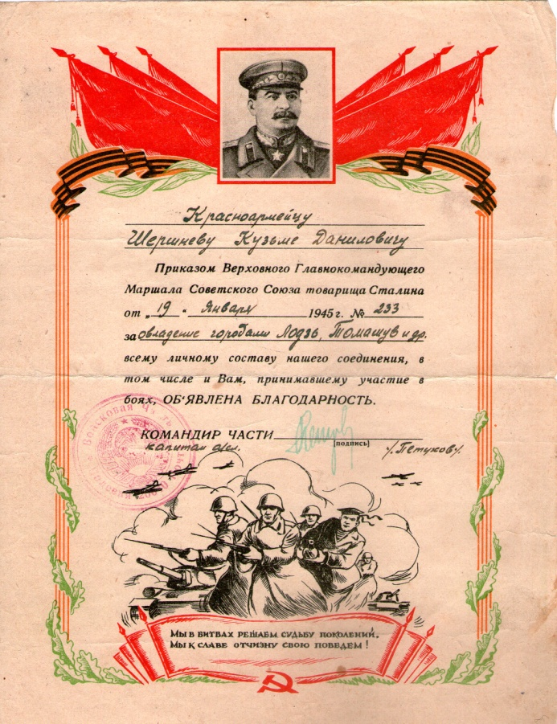
Никто не забыт, Ничто не забыто!
Фронтовики наденьте ордена!
Мои прадедушки прошли героический путь, сражаясь на полях войны с немецко-фашистскими захватчиками. Родина по достоинству оценила их подвиг, наградив их боевыми орденами и медалями. И в мирное время они достойно трудились, за что так же имеют награды.
Награды деда Кузьмы

Slide 6
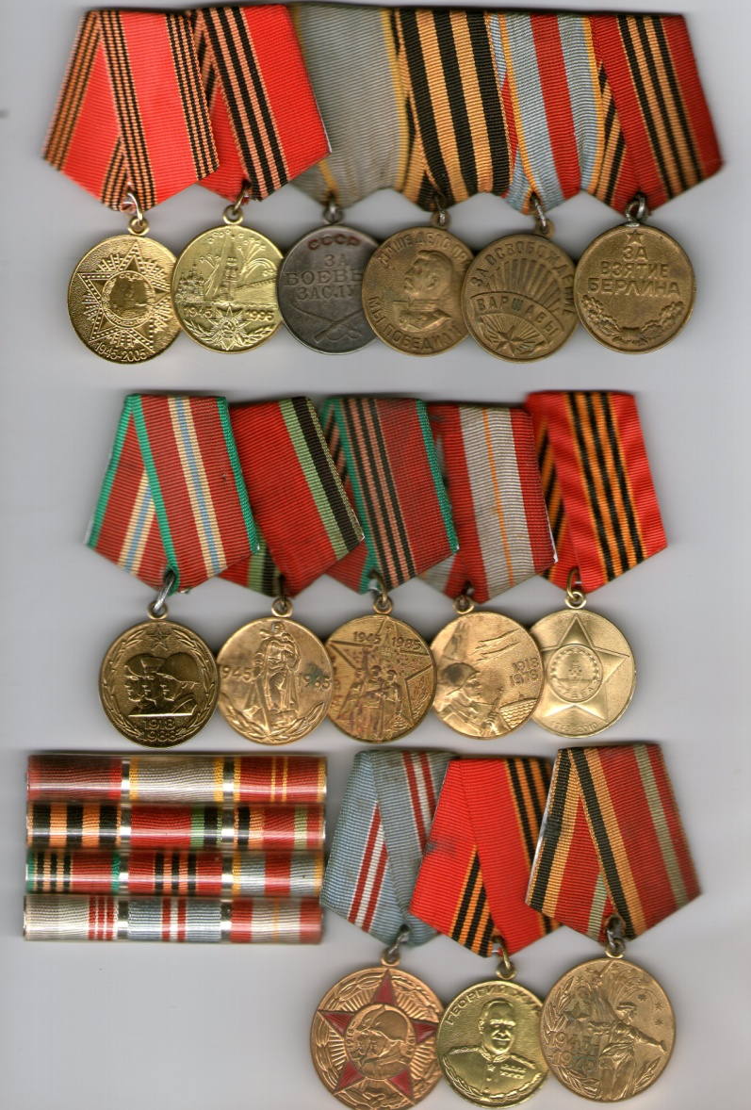
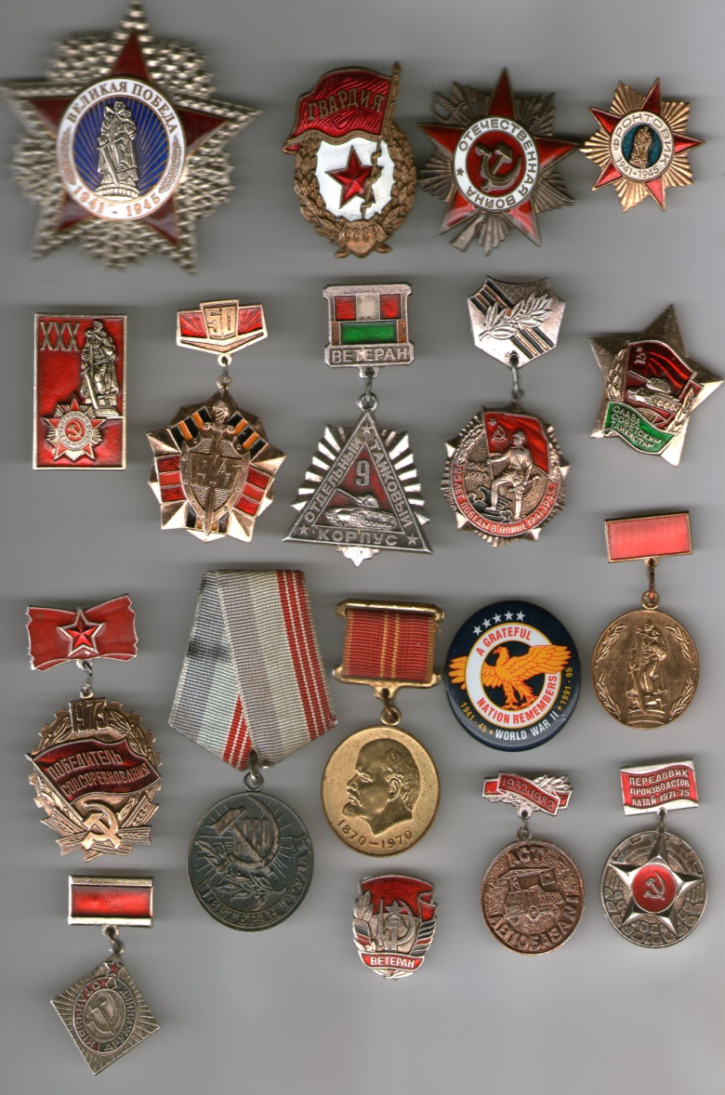
Никто не забыт, Ничто не забыто!
Фронтовики наденьте ордена!
Награды деда Кузьмы

Slide 7
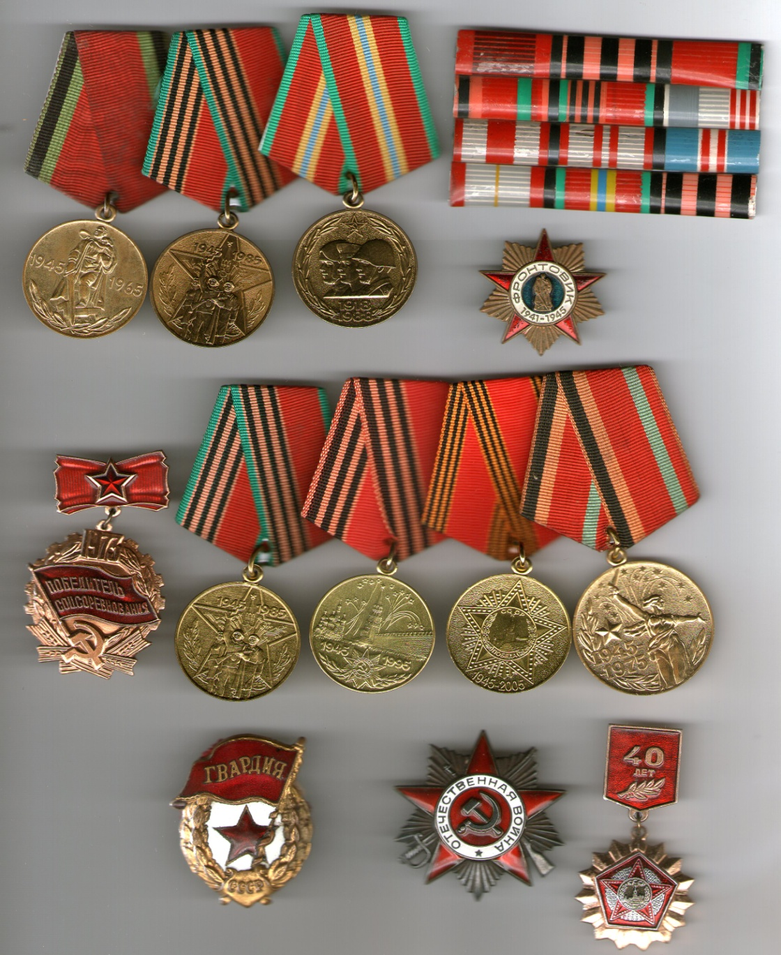
Никто не забыт, Ничто не забыто!
Фронтовики наденьте ордена!
Награды деда Михаила

Slide 8
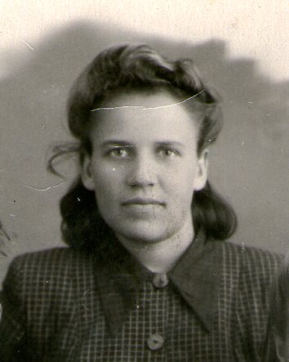
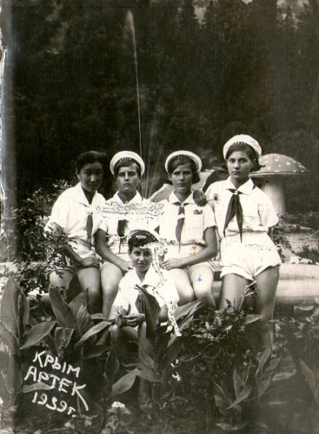
Из одного металла льют медаль за бой, медаль за труд!
В далекой от войны Сибири жили, учились и трудились две девочки Паша и Рая. Это были будущие жены фронтовиков, мои прабабушки.
Жмакина Раиса Алексеевна (девичья фамилия Девятова)
Родилась 29 января 1925 года в селе Быково Алтайского края.
В годы войны начала
работать на барнаульском станкостроительном заводе дежурным электромонтером подстанции., где отработала до самой пенсии.
Шершнева Прасковья Кузьминична (девичья фамилия Королева) Родилась 5 августа 1926 года в селе Лосиха Алтайского края.
В годы войны начала работать на барнаульском станкостроительном заводе бухгалтером планового отдела где отработала не меняя профессии до пенсии.
Обе бабушки рано осиротели и самостоятельно, с 15 лет начали трудиться.
Прабабушка Рая. Прабабушка Паша.

Slide 9
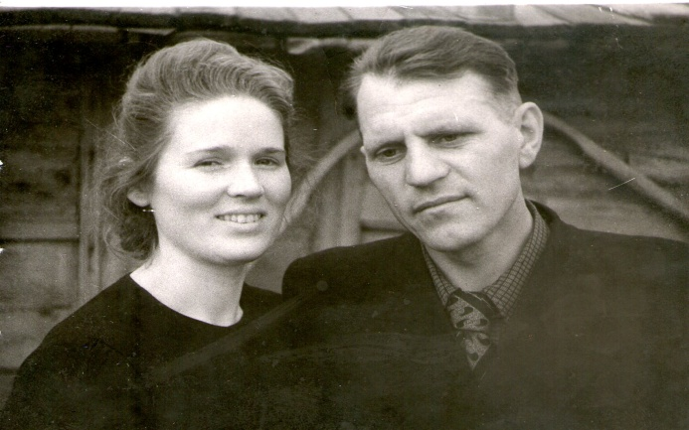
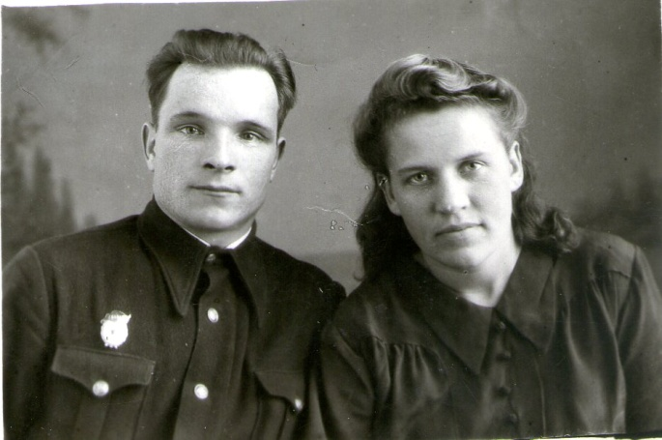
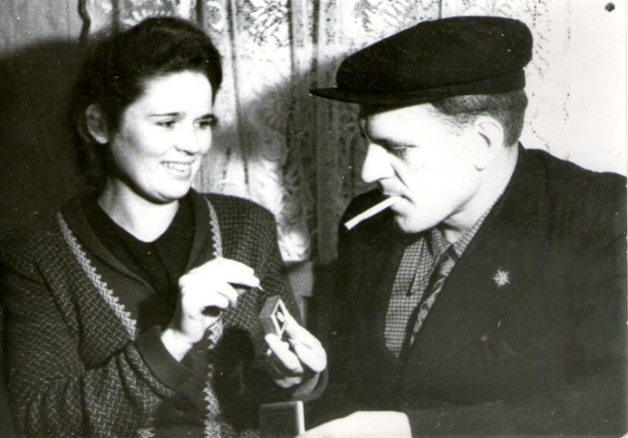
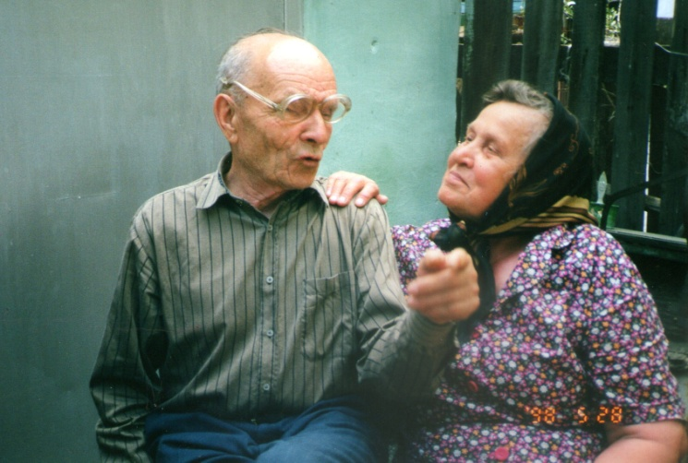
Из одного металла льют медаль за бой, медаль за труд!
Мои прабабушки Рая и Паша награждены медалями «Ветеран Труда», были награждены медалями за работу в годы войны. Прожили достойную жизнь со своими мужьями.
Дед Миша и бабушка Рая
Дед Кузьма и бабушка Паша

Slide 10
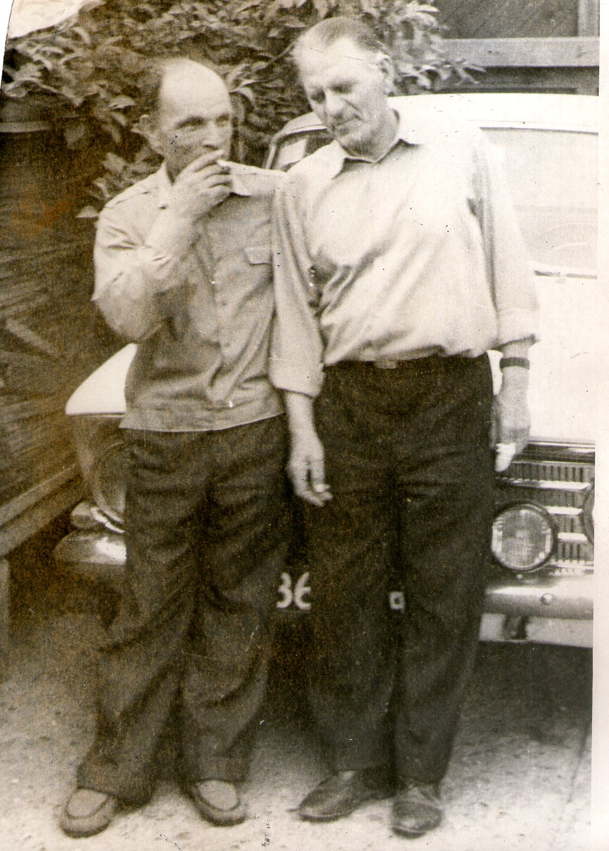
Мирное Время
Семьи моих прадедов жили очень дружно. Часто встречались, отмечали дни рождений, праздники и просто радовались друг другу.
Дед Кузьма и дед Михаил обсуждают предстоящую поездку на рыбалку.

Slide 11
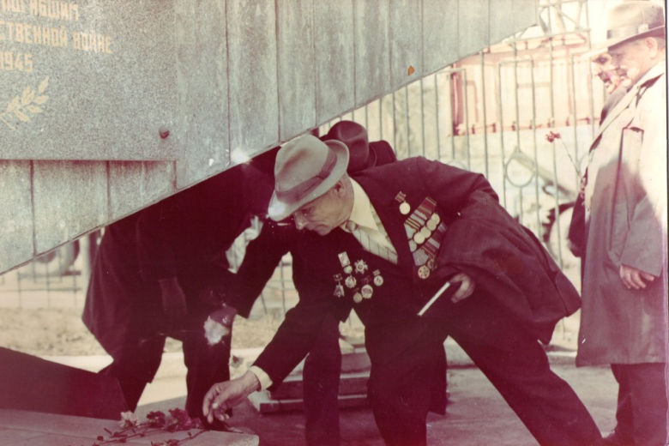
Мирное Время
После войны дедушка Миша до пенсии трудился на железной дороге, а дедушка Кузьма шофером в автоколонне №1 треста «Стройгаз».
Ветераны автоколонны №1 треста «Стройгаз» около легендарной «полуторки» 9 мая 1988 год.
Дед Кузьма возлагает цветы к памятнику павшим в годы Великой Отечественной войны 9 мая 1986 год.

Slide 12
Никто не забыт, Ничто не забыто!
Сейчас мне почти 13 лет.
Мне было всего 3 года когда ушел из жизни прадедушка Миша.
Когда мне было 8 лет не стало прабабушки Раи.
2 года назад ушли из жизни прабабушка Паша и прадедушка Кузьма.
Сейчас об их жизни я могу узнать только из рассказов моих родителей и моих бабушек и дедушек. Память о них навсегда останется в моем сердце.
Слава нашим героям фронтовикам!
Май 2014 года
г.Барнаул
Гимназия №22 правнук Пашинин Станислав

